Slide 1
BVCA Tool 說明

Slide 2
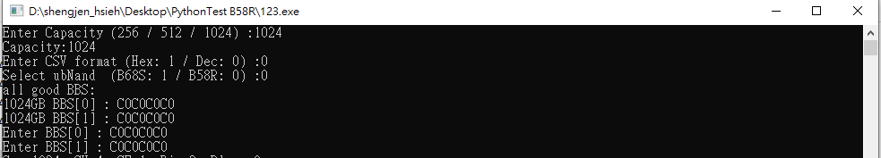

使用說明:
1
2
3
4
輸入容量
選擇產出的檔案10進位或者16進位表示 與Nand 種類
輸入該Unit的BBS狀態
產出4個CSV檔案

Slide 3
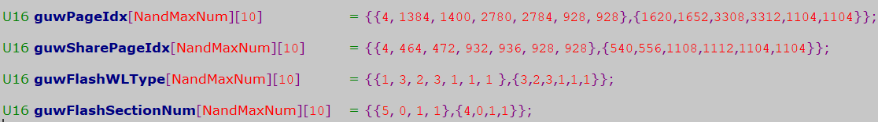

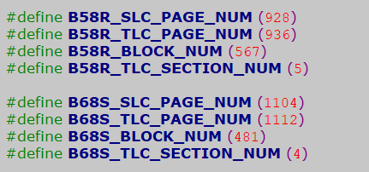
之後如果需要支援更多的Nand flash, 需要根據Nand spec 去增加下列變數&4個array的內容, 每個Array會照rule index 及 section的數量依序排列,以下會用Micron B58R範例說明, 目前Tool只支援B58R & B68S
B58R的設定
B68S的設定

Slide 4
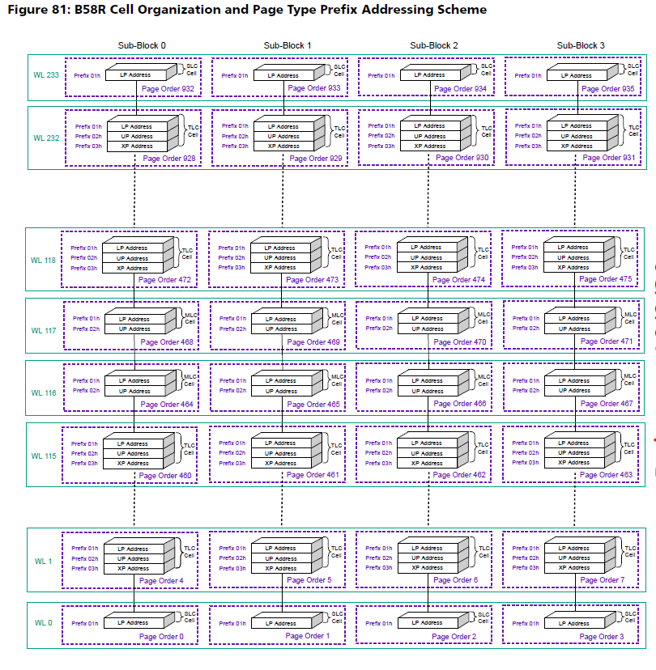
以B58R為例:
TLC分了5個Section, WL type依序是SLC/TLC/MLC/TLC/SLC
Section 4 SLC
Section 3 TLC
{5,0,1,1} 表示的是Rule Index 0/1/2/3
分別有5/0/1/1 個section, 其中Rule index 1 不存在所以使用0表示
Section 2 MLC
{1,3,2,3,1,1,1} 的前5個數字表示Rule Index 0的5個section 的WL Type : SLC/TLC/MLC/TLC/SLC, 最後面兩個1表示Rule index 2 &3 都只有一個SLC section
Section 1 TLC
Section 0 SLC

Slide 5
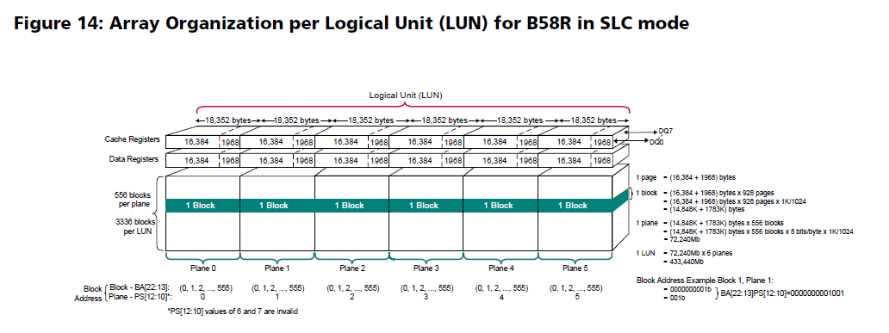
{4,464,472,932,928,928}
的前5個數字表示Rule Index 0的5個section 的最大share page+1
後面兩個928代表rule index 2 & 3, 因為都是SLC所以只有一個section 且最大page 927 => 927 +1 = 928

Slide 6
B58R
Rule Index | Section # | WL Type | SharePage Index | PageIndex
0 | Section 0 | SLC | 0~3 | ( 3 – 0 + 1 ) * 1 = 4
 | Section 1 | TLC | 4~463 | ( 463 – 4 + 1 ) * 3 + 4 = 1384
 | Section 2 | MLC | 464~471 | ( 171 - 464 + 1) * 2 + 1384 = 1400
 | Section 3 | TLC | 472~931 | ( 931 – 472 + 1 ) * 3 + 1400 = 2780
 | Section 4 | SLC | 932~935 | ( 935 – 932 + 1) * 1 + 2780 = 2784
2 | Section 5 | SLC | 0~927 | ( 927 – 0 + 1) * 1 = 928
3 | Section 6 | SLC | 0~927 | ( 927 – 0 + 1) * 1 = 928

Slide 7
B68S
Rule Index | Section # | WL Type | SharePage Index | PageIndex
0 | Section 0 | TLC | 0 ~ 539 | ( 539 – 0 + 1 ) * 3 = 1620
 | Section 1 | MLC | 540 ~ 555 | ( 555 – 540+ 1 ) * 2 + 1620 = 1652
 | Section 2 | TLC | 556 ~ 1107 | ( 1107 - 556 + 1) * 3 + 1652 = 3308
 | Section 3 | SLC | 1108 ~ 1111 | ( 1111 – 1108 + 1 ) * 1 + 3308 = 3312
2 | Section 4 | SLC | 0 ~ 1103 | ( 1103 – 0 + 1) * 1 = 1104
3 | Section 5 | SLC | 0 ~ 1103 | ( 1103 – 0 + 1) * 1 = 1104

Slide 8
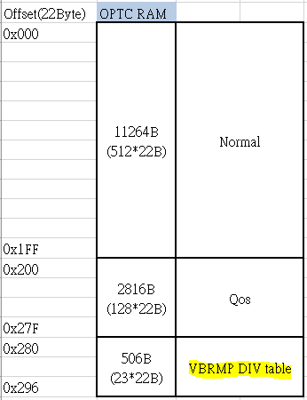
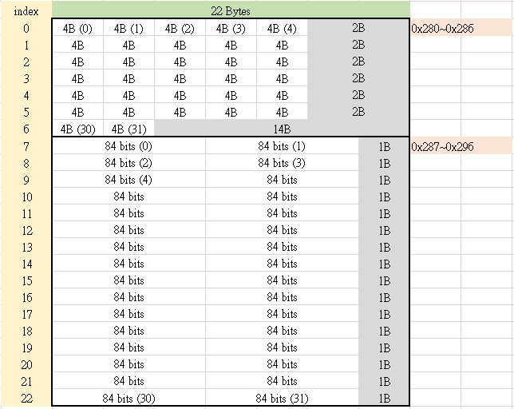
注意：
HW是以22 Bytes為單位，但FW使用要以32 Bytes為單位，並只有前面22 Bytes可以寫
Divide Table 存放位置 & 格式
Divide Table存放在 OPTC RAM 的後面，總共提供32組 Table Rule 做設定：
FW_Entry_Level_0 ~ 31 (28 Bits, align 4B)：放在前 154 Bytes (7*22 Bytes)
FW_Entry_Content_0 ~ 31 (84 Bits)：放在後 352 Bytes (16*22 Bytes)
LSB
MSB
FW_Entry_Level
0 ~ 31
FW_Entry_Content
0 ~ 31
Divide Table 存放位置
FW必須配合HW對齊84bits, Tool實作為了方便就沒有對齊84bits了
Divide Table 存放格式

Slide 9
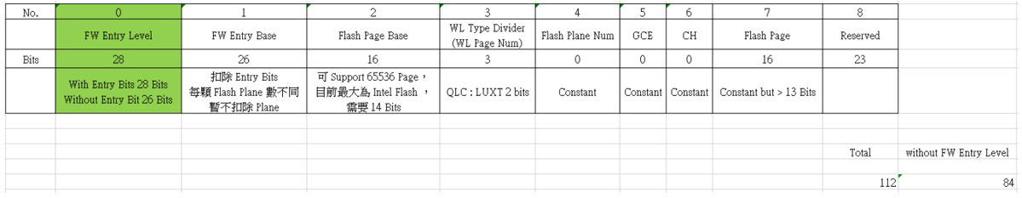
Divide Table
Divide Table 內容
FW_Entry_Level：28 Bits
FW_Entry_Content：84 Bits
(FW Entry Base、Flash Page Base、WL Type Divider、Flash Plane Num、GCE、CH、Flash Page)

Slide 10
Reference
https://confluence.phison.com:8443/display/RD22RD23/Topic+2+%3A+FWVCA+to+FTA

